Slide 1
Vitamins & Coenzymes
الفيتامينات ومرافقات الانزيمات

Slide 2
تعريف الفيتامينات
هي عبارة عن مواد عضوية كيماوية ذات أهمية عظيمة في المحافظة على حالة الجسم الصحية ونقصها قد يؤدي إلى ظهور بعض الأمراض.
ان كلمه فيتامين مشتقة من كلمة vita التي تعني بالاغريقية الحياه, ومن الاصطلاح الكيمياوي أمين amine – وذلك لان اول فيتامين امكن تشخيصة كيمياوياً هو فيتامين B₁ الحاوي على مجموعة امينية, ولاحقاً تمّ الاكتشاف بأن النيتروجين ليس موجوداً في جميع الفيتامينات ولكن لم يتغير الاسم نظراً لانتشار استعماله.

Slide 3
تستخدم الفيتامينت لاغراض الانتاج والنمو .
ان معضم الفيتامينات يتحول داخل الجسم الى مساعدات الانزيمات Coenzymes وعلى الخصوص الفيتامينات الذائبه في الماء.
عند غياب الفيتامينات عن الجسم, فأن هناك تفاعلات انزيمية معينه تبطؤ او تضمحل فيتولد عن ذلك اعراض مرضية.

Slide 4
تصنيف الفيتامينات Classification of Vitamins
تصنف الفيتامينات الى صنفين اساسين:
A- الفيتامينات الذائبة في الماء Water Soluble Vitamins

Slide 5
1- فيتامين B₁ (الثيامين Thiamin )
يتحول فيتامين B₁ في الجسم الى الشكل الفعال ( ثيامين بايروفوسفات thiamin pyrophosphate ) ومختصره (TPP) وينتج من تفاعل ATP مع الثيامين وانزيم بايروفوسفو كاينيز Pyrophospho kinase . يشترك الثيامين بيروفوسفات كمرافق للانزيمات التالية:
الأنزيمات النازعة لمجموعة الكربوكسيل من الأحماض الالفا – كيتونية .α – Keto Acid Decarboxylase
الأنزيمات المؤكسدة للأحماض الفا – كيتونية α - Keto Acid Oxidase.
الأنزيمات الناقلة لمجموعة الكربونيل Transketolase

Slide 6
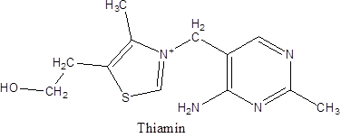

Slide 7
2- فيتامين B₂ (الرايبوفلافين Riboflavin )
يتحول فيتامين B₂ في الجسم الى الشكلين الفعالين: فلافين احادي النيوكليوتيد Flavin mononucleotide ومختصرة FMN وفلافين ادنين ثنائي النيوكليوتيد Flavin Adenine Dinucleotide ومختصرة FAD.
يشترك كلا من FMN و FAD مع عدد من الانزيمات التي تقوم بنقل الاكترونات وتكوين الـ ATP من خلال عمليات الاكسده والاختزال.
وتشمل هذه الانزيمات مايلي:
NAD-dehydrogenase
Succinate dehydrogenase
Pyruvate dehydrogenase
Ketoglutarate dehydrogenase
Acetyl CoA dehydrogenase

Slide 8
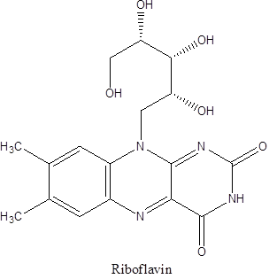

Slide 9
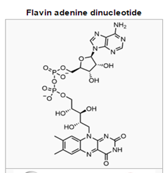

Slide 10
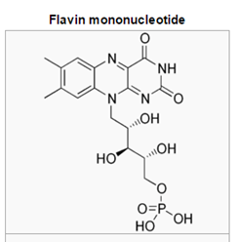

Slide 11
3 – فيتامين B₆
يوجد فيتامين B₆ على هيئة ثلاث صور وهي: البيريدوكسول Pyridoxol ( ويعرف ايضاً بالبيريدوكسين Pyridoxine) والبيريدوكسال Pyridoxal والبيريدوكسامين Pyridoxamine . ان الشكلين الفعالين الموجودين في الجسم هما: بيريدوكسال- 5- فوسفيت pyridoxal-5-phosphate والبيريدوكسامين-5-فوسفيت pyridoxamine-5-phosphate , ويعدان عاملين مساعدين للانزيمات Coenzymes .

Slide 12
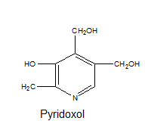
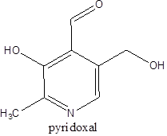

Slide 13
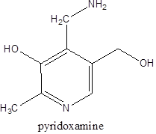
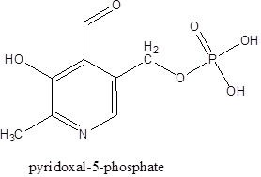

Slide 14
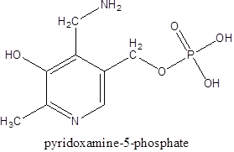

Slide 15
تشترك الاشكال الفعالة لفيتامين B₆ كمرافقات لعدد من الانزيمات تتضمن ماياتي:
انتقال مجاميع الامينات من الاحماض الامينيه الى الاحماض الكيتونية ويسمى التفاعل transaminase
حذف مجموعه الكاربوكسيل من الاحماض الامينية ويسمى التفاعل decarboxylation
من الامثله على ذلك تحويل الهستدين الى هستامين والثايروسين الى تيرامين.
3. الايسومرية : وتتضمن تحويل الاحماض الامينيه من الشكل D الى الشكل L

Slide 16
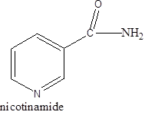
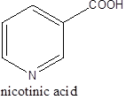
4- حامض النيكوتينك Nicotinic acid او ( النياسين Niacin) B₃
يوجد على شكلين هما حامض النيكوتينك والنيكوتين اميد.

Slide 17
ويشتق من النيكوتين اميد مساعدان للانزيم, وهما : نيكوتين اميد ادنين ثنائي النيوكليوتيد
Nicotinamide adenine dinucleotide
ومختصرة ( NAD⁺) , والمشتق الثنائي الفوسفاتي وهو نيكوتين اميد ادنين ثنائي النيوكليوتيد فوسفيت
Nicotinamide adenine dinucleotide phosphate
ومختصرة ( NADP⁺ ).
يشترك كل من ( NAD⁺) و ( NADP⁺ ) مع صنف كبير من انزيمات الاكسدة والاختزال Dehydrogenases ( اي الانزيمات المزيلة للهيدروجين), ويكون ارتباط هذه الانزيمات ضعيفاً نسبياً مع بروتين الانزيم.
وهناك اكثر من 250 انزيماً من انزيمات الديهيدروجينيز يشترك معها ( NAD⁺) أو ( NADP⁺ ) .

Slide 18
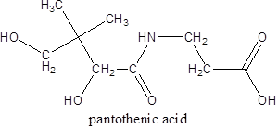
5- حامض البانتوثيك Pantothenic acid
يتحول حامض البانتوثيك في الجسم الى مرافق الانزيم A ( Coenzyme A) ومختصرة CoA او CoASH

Slide 19
يعمل مرافق الانزيم A مع عدد من الانزيمات التي تتضمن التفاعلات الاتية:
نقل مجموعة الاستيل
نقل مجموعة الاسيل الدهنية
نقل مجموعة السكسنيل للحصول على سكسنيل مرافق الانزيم A من حامض الفا- كيتوكلوتاريك في دورة كربس Krebs cycle

Slide 20
6- بايوتين Biotin
يتحول في الجسم الى الشكل الفعال بايوسايتين biocytin الناتج عن اتحاد البايوتين مع وحدة اللايسين لبعض الانزيمات التي تتضمن تكوين او استهلاك ثاني اوكسيد الكاربون.
يعمل البايوسايتين مساعداً لبعض الانزيمات المسماة (كاربوكسيليز Carboxylase) والتي تتضمن ادخال CO₂.

Slide 21
7- حامض الفوليك Folic acid
يتحول في الجسم الى الشكل المختزل الفعال ( حامض رابع هيدروفولك Tetrahydrofolic (FH₄)) الذي يعمل ناقلاً لمجموعة حاوية على ذرة كاربون واحدة.
هناك ثلاث انواع من مساعدات الانزيم المنسوبة لحامض هيدروفولك وهي: formyl FH₄ و methyl FH₄ و methylene FH₄ وكل منها يستطيع ان يهب ذرة كاربون في تفاعل انزيمي خاص.

Slide 22
8- حامض اللايبويك Lipoic acid
وهو من فيتامينات B المعقد ويوجد بنوعية المؤكسد والمختزل. يتحد هذا الحامض في الجسم مع وحده الايسين للانزيم فيتحول الى الشكل الفعال لايبوامايد lipoamide

Slide 23
9- فيتامين B₁₂ ( سيانوكوبال امين Cyanocobalamine)
يتحول في الجسم الى الشكل الفعال المسمى ( المساعد B₁₂ Coenzyme , B₁₂ ) او المساعد كوباميد ( Coabamide coenzyme) . يشترك المرافق B₁₂ مع عدد من الانزيمات التي تدخل في التفاعلات المتضمنه انتقال ذرة كاربون

Slide 24
10- فيتامين C ( Ascorbic acid)
يوجد بنوعية المؤكسد والمختزل. الشكل المختزل يطلق علية حامض الاسكوربك, الذي يعد الشكل الفعال اذ يتاكسد بسرعة الى حامض دي هايدرو سكوربك اسد acid dehydroascorbic.
يتحول dehydroascorbic acid في الجسم الى حامض الاسكوربك بوساطة كلوتاثايون.
يعد حامض الاسكوربك عاملاً مختزلاً فيشترك مع عدد من الانزيمات في كثير من التفاعلات التي تتضمن ادخال مجموعة الهيدروكسيل

Slide 25
B- الفيتامينات الذائبه في الدهون Fat Soluble Vitamins
وتشمل فيتامينات A (أ) وفيتامين E (هـ) و فيتامين D (د) وفيتامين K (ك).

Slide 26
- 1 فيتامين A ( Vitamin A) او الرتينول ( Ritinol)
يتحول مركب البيتا- كاروتين الى فيتامين A في المعدة ثم يتأستر وينقل الى الكبد بوساطة البروتين الدهني كيلومايكرون Chylomicron , ثم ينتقل من الكبد الى الاعضاء الهادفه target organs بوساطة بروتين خاص يدعى البروتين المتحد بالرنتول Rintol Binding Protein

Slide 27
2- فيتامين E او الفا – توكوفيرول α -Tocopherol
يوجد بسته اشكال مختلفه تقريباً وهي: الفا وبيتا وكاما ودلتا وايتا وزيتا, غير ان اكثر هذه الاشكال وفرة واهما في الحياة البايولوجية هو الفا – توكوفيرول . يتم امتصاص فيتامين E عن طريق الامعاء الدقيقة وينقل عن طريق الدم الى الكبد بوساطة البروتين الدهني كيلومايكرون Chylomicron ومنه ينقل الى الانسجة المختلفة.

Slide 28
3 - فيتامين D
يوجد بشكلين وهما فيتامين D₂ والمسى كالسيفرول Calciferol وفيتامين D₃ المسمى كول كالسيفرول Cholcaciferol . يأتي فيتامين D من مصدرين وهما الغذاء وتاثير الاشعة فوق البنفسجية اذ تتحول الماده الاولية (7-hydroxy cholesterol) في الجلد الى فيتامين D . يتم امتصاص فيتامين D₃ من خلال الامعاء الدقيقة الى الدم حيث يتحد مع الكلوبيولين وينقل عن طريق الدم الى الكبد حيث يتحول في الكبد الى 25- هيدروكسي كول كالسيفرول 25- hydroxy cholcaciferol

Slide 29
- 4فيتامين K
يوجد بثلاث اشكال وهي: فيتامين K₁ (Phylloquinone) وفيتامين K₂ (Menaquinone) وفيتامين K₃ (Menadione).
يعد فيتامين K عنصراً مهماً في عمليه تخثر الدم, حيث يحفز انتاج عوامل التخثر Clotting factors.

Slide 30
اسم الفيتامين | الاسم العلمي (الكيميائي) | المصدر | الوظيفة | أعراض نقصه
B₁ | الثيامين Thiamin | الخبز الحاوي على النخاله- الحليب- الخضر | 1- عنصر أساسي في إنتاج الطاقة في الجسم. 2- يعمل كفاتح للشهية. 3- يقي من الإصابة بمرض البري بري. 4- يعمل كإنزيم مساعد في عمليات التمثيل الغذائي للكربوهيدرات. | مرض البري بري (إلتهاب الأعصاب وضعفها وعدم انتظام الحركة)
B₂ | الرايبوفلافين Riboflavin | البيض- الكبد- الخضر | 1- يشارك في إمداد الجسم بالطاقة. 2- إنتاج خلايا الدم الحمراء. 3- عنصر هام في التمثيل الغذائي للبروتينات. 4- نمو وتجديد الأنسجة والخلايا. | تشقق الجلد والشفتين – التهاب قرنية العين
B₃ | النياسين Niacin | البيض- الكبد- البقول | 1- المحافظة على سلامة وصحة الجلد. 2- يشارك في إنتاج الطاقة. 3- الحفاظ على أداء وظائف الجهاز العصبي والهضمي. | مرض البلاجرا (قساوة الجلد)
B₆ | البيريدوكسين Pyridoxine | صفار البيض- الأسماك- الخميرة | 1- يساهم في التمثيل الغذائي للبروتينات والكربوهيدرات والدهون. 2- من المواد الهامة لتخليق الهيموجلوبين. 3- يساعد في إنتاج الطاقة في الجسم. 4- يساعد في إنتاج الأجسام المضادة والهرمونات. | اضطرابات الجهاز العصبي المركزي
B₁₂ | كوبال أمين Cobalamine | الكبد- الحليب- الجبن | 1- يساعد الجهاز العصبي على القيام بوظائفه. 2- يساعد على النمو السليم للجسم. 3- يدخل في التمثيل الغذائي للبروتينات والكربوهيدرات والدهون. | فقر الدم
البيوتين | البيوتين Biotin | الكبد- الحليب- البيض | 1- يدخل في عملية التمثيل الغذائي للنشويات والدهون. 2- أساسي في إنتاج الطاقة. 3- يساعد على منع الصلع المبكر. 4- أساسي لصحو وسلامة الجلد. | تقشر الجلد- إعياء شديد- فقدان الشهية- آلام العضلات
حامض البانتوثنيك | حامض البانتوثنيك Pantothenic Acid | الخميرة- الحليب- البيض | 1- يشارك في إنتاج الأجسام المضادة. 2- يدخل في تخليق الهيموجلوبين وبعض الهرمونات. 3- يلعب دورا أساسيا في التمثيل الغذائي للبروتينات والدهون والكربوهيدرات. | زيادة سرعة ترسيب كرات الدم الحمراء
حامض الفوليك | حامض الفوليك Folic Acid | الخضر- اللحوم- البيض | 1- يدخل في تكوين الهيموجلوبين وخلايا الدم الحمراء. 2- يدخل في التمثيل الغذائي للبروتينات. يستخدم في علاج الأنيميا. | فقر الدم
فيتامين C | حامض الأسكوربيك Ascorbic Acid | الفواكه الحمضية- الطماطم الخضروات الطازجة | 1- المساعدة في الوقاية من العدوى الفيروسية وبعض أنواع العدوى البكتيرية. 2- يلعب دورا هاما في تخليق خلايا الدم الحمراء وبعض الهرمونات. 3- المساعدة على امتصاص الكالسيوم وبناء الأسنان والعظام. 4- المساعدة في التئام الجروح وكسور العظام. | مرض الاسقربوط (نزف الدم وتشقق اللثة وتشوه الأسنان)

Slide 31
اسم الفيتامين | الاسم العلمي (الكيميائي) | المصدر | الوظيفة | أعراض نقصه
فيتامين أ (A) | الريتينول Ritinol | البيض- الكبد- الحليب | 1- المحافظة على صحة وسلامة الجلد. 2- عامل أساسي في الإبصار وخاصة أثناء الليل. 3- يدخل في العديد من عمليات التمثيل الغذائي. | مرض العمى الليلي
فيتامين ﻫ (E) | ألفا-توكوفيرول α- Tocopherol | اللحم- البيض- السمك | 1- مادة مضادة للأكسدة. 2- يشارك في بناء خلايا الدم الحمراء. 3- يساعد في منع حدوث الإجهاض التلقائي في السيدات. | ضمور العضلات
فيتامين د (D) | كالسيفرول Calciferol | السمك- الكبدة – البيض | 1- ينظم عملية هضم وامتصاص الكالسيوم والفسفور في الأمعاء. 2- يعمل على بناء عظام وأسنان قوية. 3- يحافظ على ثبات مستوى الكالسيوم في الدم. | مرض الكساح عند الأطفال
فيتامين ك (K) | فيلوكينون Phylloquinone | الكبد- البقول- الخضروات | 1- عنصر أساسي في عملية تجلط الدم. 2- المساعدة في التمثيل الغذائي لبناء العظام. | التأخر في تخثر الدم ومرض الرعاف

